Slide 1
Græsk og romersk kunst
Skulpturer – klassisk tid

Slide 2
Fra Lærerplanen 2017:
2.1. Faglige mål
Eleverne skal kunne:
̶ analysere og fortolke oversatte græske og romerske tekster i deres antikke kontekst og i deres betydning for senere kultur
̶ beskrive, analysere og fortolke græske og romerske monumenter i deres antikke kontekst og i deres betydning for senere kultur
̶ identificere, forklare og forholde sig til væsentlige begreber og tanker i de behandlede tekster
̶ overveje, hvorledes antikken har sat sig spor i efterantikke perspektivtekster og -monumenter
̶ nuancere, perspektivere og uddybe moderne problemstillinger og værdier gennem læsning af antikke tekster
̶ behandle problemstillinger i samspil med andre fag
̶ demonstrere viden om fagets identitet og metoder

Slide 3
Tidslinje
Arkaisk tid (ca. 650 – 480 f.Kr.)
Klassisk tid (ca. 480 – 323 f.Kr.)
  Tidlig klassisk tid (ca. 480 – 450 f.Kr.)
  Højklassisk tid (ca. 450 – 400 f.Kr.)
  Senklassisk tid (ca. 400 – 323 f.Kr.)
Hellenistisk tid (323 – 31 f.Kr.)
Romersk tid (ca. 31 f.Kr. – 400 e.Kr.)
Notes:
Årstallene hører gerne sammen med vigtige begivenheder i samtiden. F.eks. Er Hellenistisk tid fastsat til at starte med Alexander den Stores død i 323 f.Kr.

Slide 4
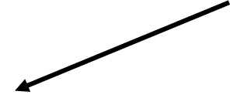

Overblik over det antikke Grækenlands historie
Perserkrigene
(499-449 f.Kr.)
Athen får gradvis status som den største og mægtigste bystat, centrum for kunst og kultur.
Mykensk og geometrisk tid
Ca. 1600 – 700 f. Kr.
Arkaisk tid
700 – 480 f.Kr.
Tidlig klassisk tid
470 – 450 f. Kr.
Højklassisk tid
450 – 400 f. Kr.
Jesu fødsel (år 0)
De græske bystater (polis) opstår
Athen taber til Sparta i den peloponnesiske krig (431-404 f. Kr.). Athen mindre dominerende efterfølgende.
Opblomstring i Grækenland.
Demokratiet konsolideres i Athen
Kulminationen af Athens blomstringsperiode:
Politisk magtcentrum, kunst, drama, filosofi
Perserkrigene slutter, da
de græske bystater besejrer den sidste persiske invasionsstyrke.
Notes:
Demokratiet i Athen blev indført af Kleisthenes i 507 f.Kr. Demokratiet var direkte, hvilket betød at mange tusinde frie mandlige borgere tog aktivt del i det politiske liv. Kvinder, slaver og fremmede bosat i Athen var udelukket fra de politiske forsamlinger.
Folkeforsamlingen mødtes på højdedraget Pnyx vest for Athens akropolis. Her traf borgerne beslutninger om bystatens udenrigs- og forsvarspolitik, økonomi og religion. Borgerne var også dommere ved folkedomstolene. Til hver sag blev der valgt flere hundrede dommere ved lodtrækning. Retsbygningerne lå på torvet, Agora, sammen med mange andre af bystatens officielle bygninger.
→ Kulmination af Athens blomstringsperiode: Sokrates går f.eks. Rundt på Akropolis. Athen er altså centrum for både politik, kunst, drama og filosofi, som gør at mange strømmer til byen og bidrager til disse

Slide 5
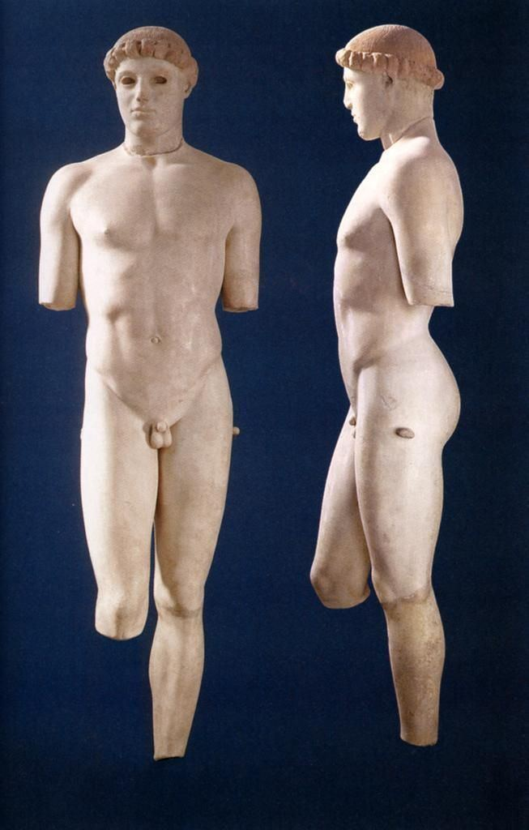
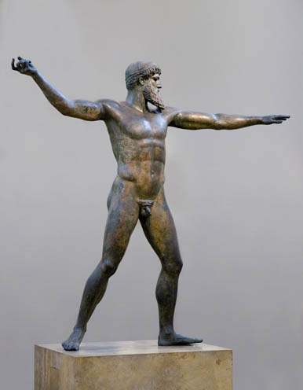
Klassisk tid (ca. 480 – 323 f.Kr.)
Overgangen fra arkaisk tid til klassisk tid sås især i de nye, livagtige og naturalistiske skulpturer
Kunstnernes formmæssige virtuositet (dvs. tekniske dygtighed) betød i klassisk tid, at grækerne stillede nye krav og spørgsmål til skulpturen: “Hvad foretager skulpturen sig?” og “bevæger den sig eller er den i ro?”
Begyndte at lave skulpturer i bronze også, der tillod mere ”frihed”
Kritiosdrengen (ca. 490-80 f.Kr., Akropolismuseet, Athen)
Zeus Artemision (ca. 460 f.Kr., Nationalmuseet, Athen)
Notes:
Bronze er lettere end sten, og kan derfor lave mere bevægelse

Slide 6
Klassisk tid (ca. 480 – 323 f.Kr.)
Fra begyndelsen af klassisk tid opstiller grækerne også skulpturer uden for helligdommene som mindesmærker over historiske personer og begivenheder. Altså er kunstens funktion ikke alene religiøs men nu også profan.
Dominerende fundkontekst: Helligdomme og offentlige pladser (agora)
Funktion: kult, begravelse, især dedikation, dvs. votivgaver, æresstatuer
Notes:
Og atleter!
Profan: vedr. den ikkereligiøse del af virkeligheden

Slide 7
Tidlig klassisk tid (ca. 480 – 450 f.Kr.)
“streng stil”:
kroppen er forskudt en anelse fra det frontale, og at ansigterne kan antyde personlighed og indadvendte og seriøse følelser. Ansigterne har desuden tunge øjenlåg og et kraftigt hageparti.
Generelle tidlige klassiske stiltræk:
Større bevægelse og mindre frontalitet
Handling
Personlige og individuelle træk
Notes:
Den tidlige klassiske stil i græsk skulptur 480-450 f.Kr. kaldes også “streng stil”. Den er kendetegnet ved, at vægten i kroppen i modsætning til tidligere er forskudt en anelse fra det frontale, og at ansigterne kan antyde personlighed og indadvendte og seriøse følelser. Ansigterne har desuden tunge øjenlåg og et kraftigt hageparti

Slide 8
Tidlig klassisk tid (ca. 480 – 450 f.Kr.)
Generelle tidlige klassiske stiltræk:
Større bevægelse og mindre frontalitet
- bevægelsen er større, men dog kun minimalt større. Vægten i kroppen er i modsætning til tidligere forskudt en anelse fra det frontale
Handling
Personlige og individuelle træk
Kritiosdrengen (ca. 490-80 f.Kr., Akropolismuseet, Athen)
New York-kouros (slutn. af 7. årh. f.Kr.)
Notes:
Den tidlige klassiske stil i græsk skulptur 480-450 f.Kr. kaldes også “streng stil”. Den er kendetegnet ved, at vægten i kroppen i modsætning til tidligere er forskudt en anelse fra det frontale, og at ansigterne kan antyde personlighed og indadvendte og seriøse følelser. Ansigterne har desuden tunge øjenlåg og et kraftigt hageparti

Slide 9
Tidlig klassisk tid (ca. 480 – 450 f.Kr.)
Generelle tidlige klassiske stiltræk:
Større bevægelse og mindre frontalitet
- bevægelsen er større, men dog kun minimalt større. Vægten i kroppen er i modsætning til tidligere forskudt en anelse fra det frontale
Handling
Personlige og individuelle træk
Zeus Artemision (ca. 460 f.Kr., Nationalmuseet, Athen)
New York-kouros (slutn. af 7. årh. f.Kr.)
Notes:
Den tidlige klassiske stil i græsk skulptur 480-450 f.Kr. kaldes også “streng stil”. Den er kendetegnet ved, at vægten i kroppen i modsætning til tidligere er forskudt en anelse fra det frontale, og at ansigterne kan antyde personlighed og indadvendte og seriøse følelser. Ansigterne har desuden tunge øjenlåg og et kraftigt hageparti

Slide 10
Tidlig klassisk tid (ca. 480 – 450 f.Kr.)
Hvad betyder det, at handling bliver et stiltræk?
Hvad foretager denne skulptur sig?
Generelle tidlige klassiske stiltræk:
Større bevægelse og mindre frontalitet
bevægelsen er større, men dog kun minimalt større. Vægten i kroppen er i modsætning til tidligere forskudt en anelse fra det frontale
Handling
- i tiden spurgte man sig selv: “Hvad foretager denne skulptur sig?”
Personlige og individuelle træk
Kaster sin lynkile (eller trefork, såfremt skulpturen forestiller Poseidon). Lynkilen er Zeus’ attribut, mens treforken er Poseidons attribut*
Zeus Artemision (ca. 460 f.Kr., Nationalmuseet, Athen)
*Attribut, tillagte genstande som kendetegn for guder, mytologiske figurer, abstrakte begreber o.lign.
Notes:
Handling – hvad skal det betyde? Hvordan er det anderledes end den arkaiske skulptur?
Den tidlige klassiske stil i græsk skulptur 480-450 f.Kr. kaldes også “streng stil”. Den er kendetegnet ved, at vægten i kroppen i modsætning til tidligere er forskudt en anelse fra det frontale, og at ansigterne kan antyde personlighed og indadvendte og seriøse følelser. Ansigterne har desuden tunge øjenlåg og et kraftigt hageparti

Slide 11
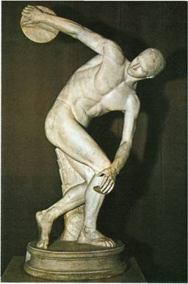
Tidlig klassisk tid (ca. 480 – 450 f.Kr.)
Det prægnante øjeblik
Et princip, som præger den tidlige klassiske kunst (og senere antik kunst), er det, som den tyske filosof Gotthold Ephraim Lessing har betegnet “det prægnante øjeblik”. Det er det øjeblik, som er præget af det, der er gået forud eller det, som kommer bagefter. kunstneren har altså været optaget af øjeblikket lige før - eller efter klimaks.
Zeus Artemision (ca. 460 f.Kr., Nationalmuseet, Athen)
Diskoskasteren (ca. 450 f.Kr., Museo Nazionale-Palazzo Massimo, Rom)
Notes:
Man blev interesseret i det ideelle menneske, og derfor blev atleter også meget afbilledet.

Slide 12
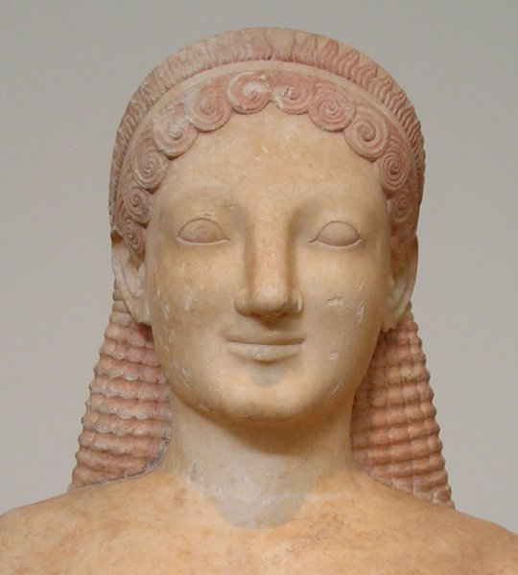
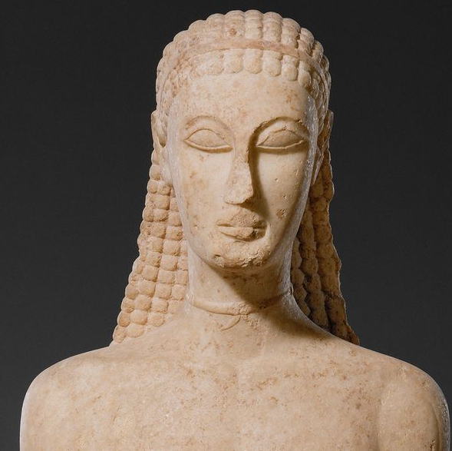
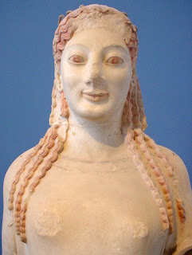
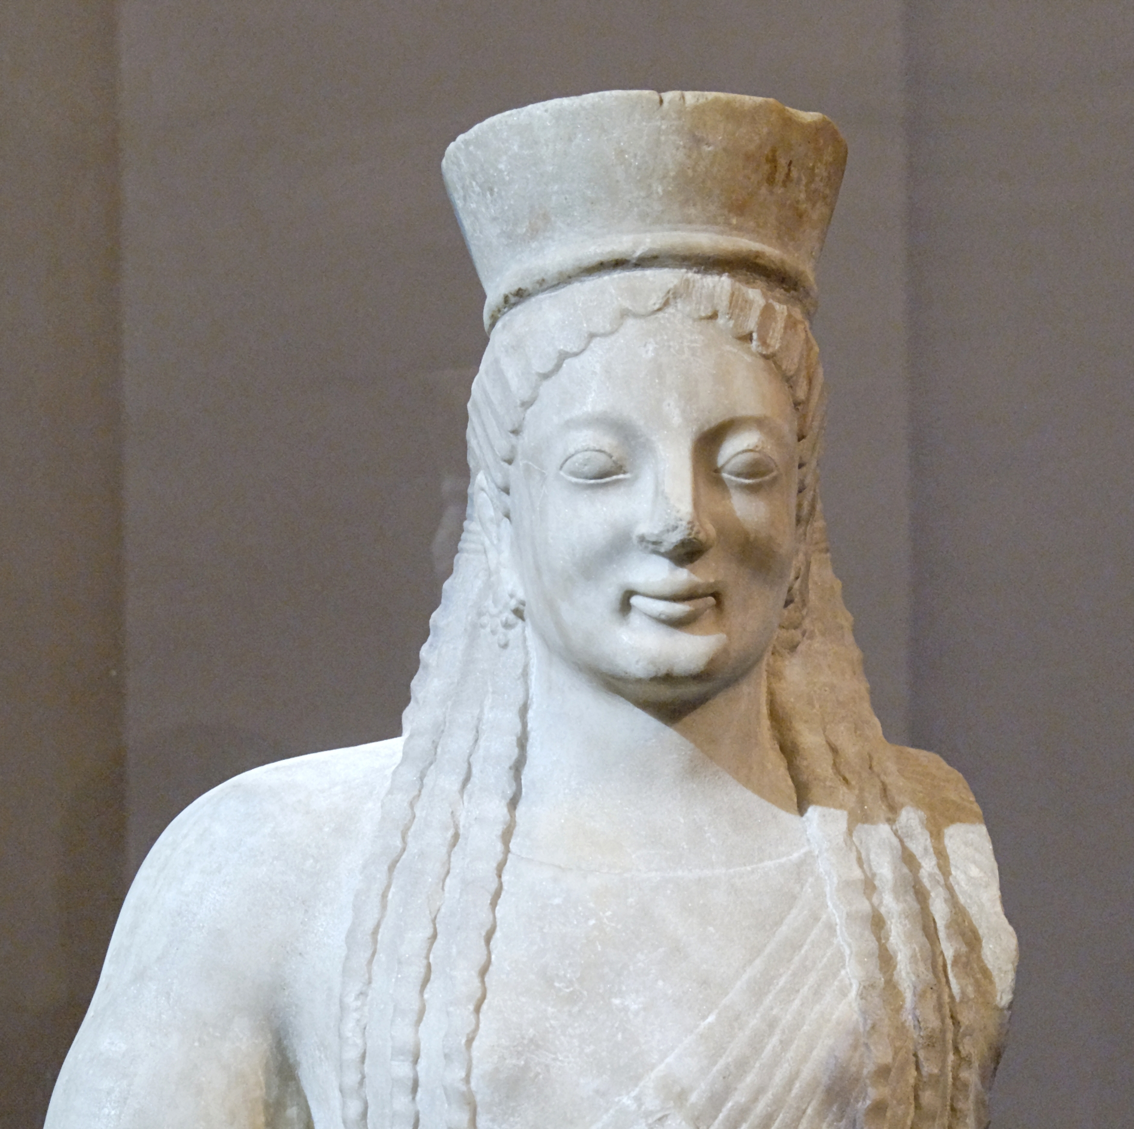
Tidlig klassisk tid (ca. 480 – 450 f.Kr.)
Generelle tidlige klassiske stiltræk:
Større bevægelse og mindre frontalitet
bevægelsen er større, men dog minimalt større. Vægten i kroppen er i modsætning til tidligere forskudt en anelse fra det frontale
Handling
- i tiden spurgte man sig selv: “Hvad foretager denne skulptur sig?”
Personlige og individuelle træk
Notes:
Personlige træk i arkaisk tid?

Slide 13
Tidlig klassisk tid (ca. 480 – 450 f.Kr.)
Generelle tidlige klassiske stiltræk:
Større bevægelse og mindre frontalitet
bevægelsen er større, men dog minimalt større. Vægten i kroppen er i modsætning til tidligere forskudt en anelse fra det frontale
Handling
- i tiden spurgte man sig selv: “Hvad foretager denne skulptur sig?”
Personlige og individuelle træk
- Kritiosdrengens ungdommelige, blide og næsten generte ansigt, og Zeus’ modne målrettet og magtfulde ansigt. Den strenge stil er bl.a. kendetegnet ved afbildning af de indadvendte og seriøse følelser
Indlagte øjne af f.eks. glas. Indlagte øjne var normalt for bronzeskulpturer
Notes:
Personlige træk i arkaisk tid?

Slide 14
Tidlig klassisk tid (ca. 480 – 450 f.Kr.)
Generelle tidlige klassiske stiltræk:
Kort hår, kraftigt hageparti og tunge, markerede øjenlåg
Asymmetri
Øget naturalisme
Kritiosdrengen (ca. 490-80 f.Kr., Akropolismuseet, Athen)
Streng stil: kort hår, kraftigt hageparti og tung, markerede øjenlåg

Slide 15
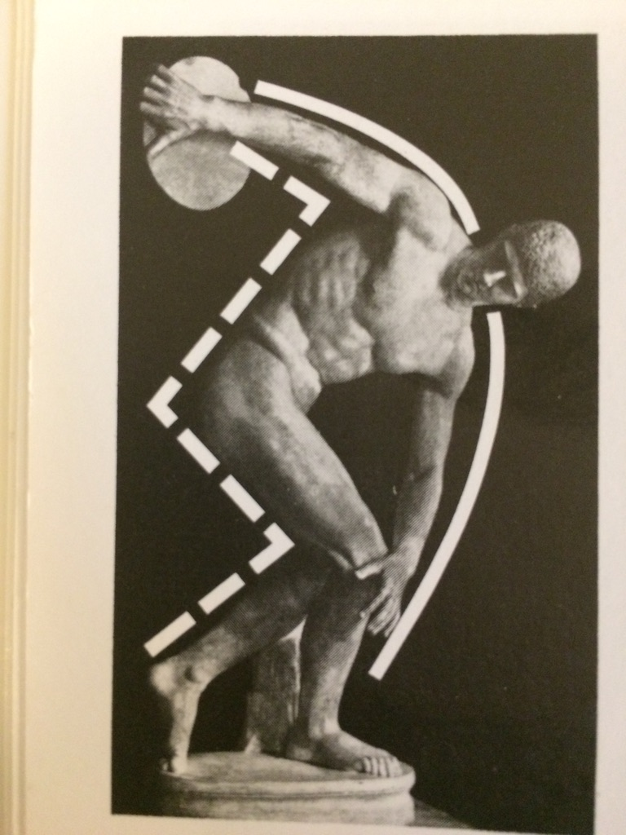
Tidlig klassisk tid (ca. 480 – 450 f.Kr.)
Generelle tidlige klassiske stiltræk:
Kort hår, kraftigt hageparti og tunge, markerede øjenlåg
Asymmetri
- i modsætning til den arkaiske skulptur var det smukke i klassisk tid konsekvent undgåelse af symmetri og gentagelse af stiliserede former
Øget naturalisme
Diskoskasteren (ca. 450 f.Kr., Museo Nazionale-Palazzo Massimo, Rom)
Notes:
Hvad mener de med asymmetri – hvordan var det i arkaisk tid?
Hovedlinjernes enkelhed, den store bue og de fire linjer, som mødes i næsten rette vinkler, skaber harmoni i skikkelse af bevægelse.
- En dikotomi mellem det kantede og buede

Slide 16
Tidlig klassisk tid (ca. 480 – 450 f.Kr.)
ER MAN HELT I MÅL? KAN MAN FORNEMME BEVÆGELSE I TORSOEN?
ER DEN ANATOMISK SET KORREKT FREMSTILLET?
Generelle tidlige klassiske stiltræk:
Kort hår, kraftigt hageparti og tunge, markerede øjenlåg
Asymmetri - i modsætning til den arkaiske skulptur var det smukke i klassisk tid konsekvent undgåelse af symmetri og gentagelse af stiliserede former
Øget naturalisme - overgangen fra arkaisk tid til klassisk tid sås især i de nye, livagtige og naturalistiske skulpturer. Skulpturerne var altså mere naturtro
Diskoskasteren (ca. 450 f.Kr., Museo Nazionale-Palazzo Massimo, Rom)

Slide 17
Tidlig klassisk tid (ca. 480 – 450 f.Kr.)
Materiale
En sidste vigtig detalje!!
De store billedhuggere i klassisk tid foretrak at lave skulpturer i bronze
Diskoskasteren her er en kopi af bronzeoriginalen
HVORFOR HAR VI IKKE MYRONS BRONZEORIGINAL OG HVORFOR ER DER DENNE STØTTE PÅ MARMORVERSIONEN??
Diskoskasteren (ca. 450 f.Kr., Museo Nazionale-Palazzo Massimo, Rom)
Notes:
Tegn på romersk kopi: når de er lavet af marmor og har en støtte. Bronze er lettere end marmor og man havde en del frihed i materialet. At lave en marmorkopi af en bronzefigur gjorde, at bevægelsen originalen havde ikke altid kunne holde i det tunge marmor. Derfor tilføjede man støtter til skulpturen, så man bedre kunne sikre, den ikke knækkede ved skrøbelige dele (f.eks. Håndled og ankler)
De fleste bronzeskulpturer er blevet omsmeltet, så vi har dem ikke længere (dyrebart materiale, f.eks. Til når man skal have våben)

Slide 18
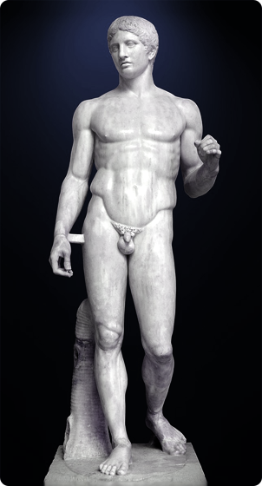
Højklassisk tid (ca. 450 – 400 f.Kr.)
Romersk kopi af bronzeoriginal
Større fokus på ”korrekt” anatomi og mere bevægelse
f.eks.: Spydbæreren bevægelse er langt mindre end hos Myrons “Diskoskasteren” fra tidlig klassisk tid, men torsoen følger nu skulpturens øvrige bevægelse. Fornemmelsen for anatomien er i højklassisk markant bedre!
Spydbæreren (ca. 440 f.Kr., Nationalmuseet i Napoli)
Diskoskasteren (ca. 450 f.Kr., Museo Nazionale-Palazzo Massimo, Rom)
Notes:
Er spydbæreren her en græsk original eller romersk kopi?

Slide 19
Højklassisk tid (ca. 450 – 400 f.Kr.)
Kendetegn ved højklassisk tid:
KONTRAPOST
en kompositionsform, et standmotiv, ved fremstilling af en stående figur, der hviler på det ene ben. Ved denne stilling opstår et system af bevægelser i under- og overkrop, således at hoften hælder til den ene side og skuldrene til den anden.
Spydbæreren (ca. 440 f.Kr., Nationalmuseet i Napoli)
Notes:
Hvad er kontrapost?

Slide 20
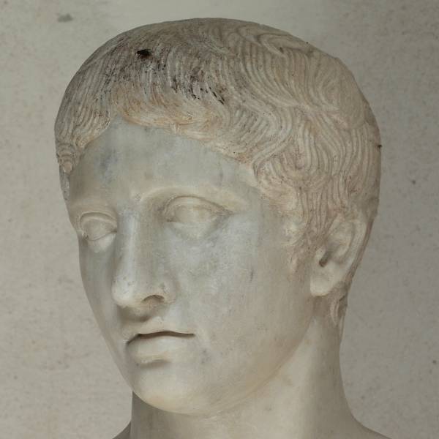
Højklassisk tid (ca. 450 – 400 f.Kr.)
Kendetegn ved højklassisk tid:
Kontrapost
Nøgenhed, mandlige klassiske skulpturer var altid nøgen (“heroisk nøgenhed” er et ofte benyttet begreb).
“Ophøjet ro”, skulpturen i højklassisk tid fremstiller det idealiserede menneske i “ophøjet ro”, uden følelsesladede udtryk.
  ”Den klassiske maske”
  - udtryksløst ansigt
  - Stor næse
  - Tydelige kanter der mar-
  kerer øjne/øjenlåg
  - Fyldige læber, let adskilte
“Ophøjet ro” Uopmærksomme, distancerede og upåvirkede udtryk?
Spydbæreren (ca. 440 f.Kr., Nationalmuseet i Napoli)
Notes:
Flere ting med ansigtstræk: man kan snakke om ”den klassiske maske”
”Den klassiske maske”, ansigtstræk der involverer udtryksløst ansigt med forholdsvis stor næse, tydelige kanter der markerer øjne og øjenlåg. Fylde læber, der nogle gange er let adskilte.

Slide 21
Højklassisk tid (ca. 450 – 400 f.Kr.)
Kendetegn ved højklassisk tid:
Kontrapost
Nøgenhed,
“Ophøjet ro”
Idealnaturalisme: harmoniske proportioner og kontraposten tilfredsstiller tidens krav til naturtro skulpturer. Mandekroppens bevægelser og proportioner er nu perfekte, dvs. sådan som de bør være, men nok sjældent er, altså idealiserede
Spydbæreren (ca. 440 f.Kr., Nationalmuseet i Napoli)
Notes:
SKULPTURERNE I HØJKLASSISK TID ER ALTSÅ IDEALISEREDE! DERFOR KAN MAN I PERIODEN TALE OM IDEALNATURALISME, IDET FORMGIVNINGEN ER NATURALISTISK OG IDEALISERENDE PÅ SAMME TID!

Slide 22
Højklassisk tid (ca. 450 – 400 f.Kr.)
Kendetegn ved højklassisk tid:
Nøgenhed, mandlige klassiske skulpturer var altid nøgen (“heroisk nøgenhed” er et ofte benyttet begreb).
“Ophøjet ro”, skulpturen i højklassisk tid fremstiller det idealiserede menneske i “ophøjet ro”, uden følelsesladede udtryk.
→ ”Den klassiske maske”
Idealnaturalisme, harmoniske proportioner og kontraposten tilfredsstiller tidens krav til naturtro skulpturer. Mandekroppens bevægelser og proportioner er nu perfekte, dvs. sådan som de bør være, men nok sjældent er, altså idealiserede.
Yderligere brud frontaliteten,
Skulpturen ses ligesom de arkaiske bedst fra én vinkel – nemlig forfra. Frontaliteten er dog mindre her end i arkaisk tid, da man kan bevæge sig om på højre side og stadig få en virkningsfuld oplevelse af skulpturen
Spydbæreren (ca. 440 f.Kr., Nationalmuseet i Napoli)
Notes:
Hvad betyder yderligere brud med frontaliteten? Hvilken vinkel skal vi se denne her skulptur fra?
Bagside og lignende er nu bearbejdede etc.

Slide 23
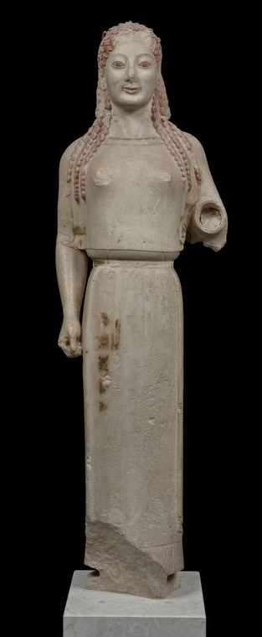
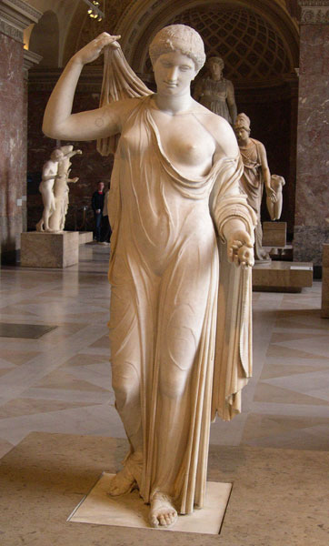
Højklassisk tid (ca. 450 – 400 f.Kr.)
Generelle højklassiske stiltræk - kvindeskulptur:
Kvindeskulpturen, er i modsætning til de mandlige i højklassisk tid altid påklædt og gerne iført traditionelle kvindedragter såsom peplos, kiton og himation (ligesom i arkaisk tid).
MEN
Man begynder at mestre tøjet meget bedre, så det antyder en krop inde under – særligt kan skulptøren klæde kvindestatuerne i tøj der klæber, hvilket egentligt afslører deres kvindelige former
→ ”Wet-style”/vådstilsteknik
Venus genetrix, ca. 430 f.Kr. Louvre, Paris
Romersk marmorkopi af græsk original
Græsk kore, Peplos-koren, ca. 530 f.Kr.
Notes:
Hvor realistisk synes I tøjet på koren ser ud? Hvor godt kan vi fornemme kroppen inde under?
Det bøjelige og føjelige stof samt de mange sirlige draperinger afslører faktisk hendes figur i lige så høj grad, som havde hun været helt nøgen, (dette omtales gerne som “wet-style”. Man begynder altså her at interessere sig for kvindekroppen og dens måske erotiske sider i billedhuggerkunsten
Øget interesse for kvindekroppen, fordi de var de bedst tilgængelige modeller? → hvad sker der af signifikante begivenheder i årene mellem 450-400 f.Kr.? (hint, hint, en krig I har hørt lidt om?)
Alle mændene var i krig (Den Pelopponesiske Krig) – MÅSKE forklarer det, hvorfor kvinder blev et mere common motiv
Her foretrak man marmor faktisk ofte – måske fordi de kvindelige skulpturer var tættere knyttet den arkitektoniske skulptur (altså var udsmykninger på bygninger, der jo selvfølgelig var af marmor)
Man fandt lidt på ”mytologiske undskyldninger” for at udforske kvindekroppen – man formår at udforske formerne ved at klæde hende i klæbende tøj. Amazoner bliver også portrætteret med brysterne blottet, måske for at minde ”tilskueren” om myten om deres ene afskårne bryst.

Slide 24
Vendespil!
I grupper af ca. 4 får i et sæt vendespil
Der er 17 sæt. Et stik består af et stiltræk og tidsperioden, det stiltræk hører til.
Så f.eks.:
Arkaiske smil + arkaisk tid = stik!
Når man får et stik skal man fortælle alt, man ved om det givne stiltræk, og de andre deltagere kan godkende det.
I må ikke bruge computerne!
Vi har nu tre tider i spil: arkaisk tid, tidlig klassisk tid og højklassisk tid

Slide 25
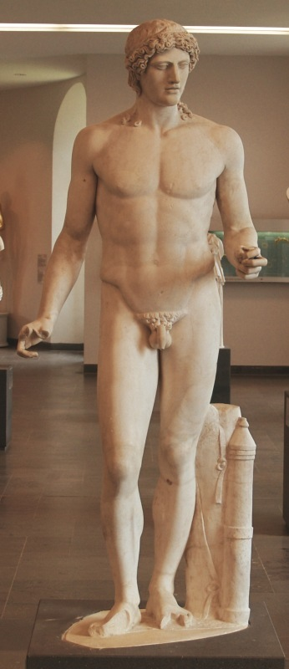
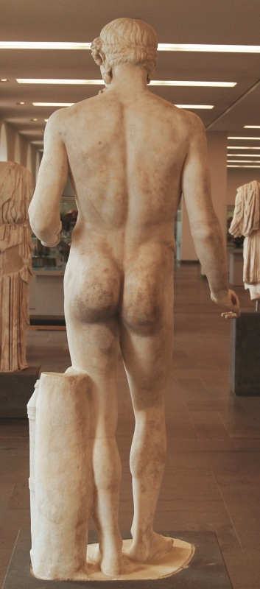
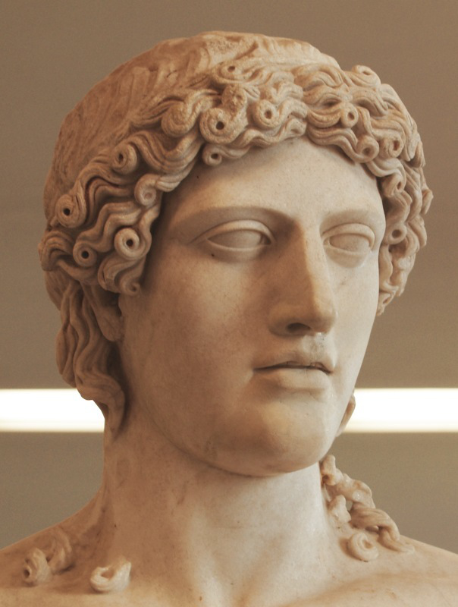
Analyseøvelse
- Skulptur af Apollon
Se på denne skulptur og prøv så vidt muligt at analysere den - man kan f.eks. bruge analyseskemaet på lectio, eller ”vejledningen” i denne powerpoint. Prøv at vurdere, ud fra det, I finder ud af, hvilken periode denne skulptur mon hører til

Slide 26
Græsk skulpturanalyse
Hvad skal jeg kigge efter, når jeg analyser en antik skulptur?
Type: Hvilken type skulptur? (friskulptur, reliefskulptur, skulpturgruppe, etc.)
Motiv: Får vi nogen hints til, hvad eller hvem skulpturen forestiller? Attributter? Hvilken situation fremstilles?
Positur: Stilling? Bevægelse? Dynamisk eller statisk?
Kropsfremstilling: Naturalisme eller stiliseret (kunstigt)? Symmetri? Former? Idealisering?
Ansigt: Hvordan er øjne, mund, hår, kinder etc. fremstillet?
Beklædning?
Forsøg på baggrund af din analyse at datere skulpturen: Hvilken periode stammer den fra? Sammenlign gerne med skulpturer, du kender.
Men husk: Det er ikke altid entydigt. Dine observationer og overvejelser kan være gode og værdifulde selvom de ikke leder dig til en helt korrekt datering.

Slide 27
Analyseøvelse
- Skulptur af Apollon → ca. 450 f.Kr.
Se på denne skulptur og prøv så vidt muligt at analysere den - man kan f.eks. bruge analyseskemaet på lectio, eller ”vejledningen” i denne powerpoint. Prøv at vurdere, ud fra det, I finder ud af, hvilken periode denne skulptur mon hører til

Slide 28
Vendespil!
I grupper af ca. 4 får i et sæt vendespil
Der er 17 sæt. Et stik består af et stiltræk og tidsperioden, det stiltræk hører til.
Så f.eks.:
Arkaiske smil + arkaisk tid = stik!
Når man får et stik skal man fortælle alt, man ved om det givne stiltræk, og de andre deltagere kan godkende det.
I må ikke bruge computerne!
Vi har nu tre tider i spil: arkaisk tid, tidlig klassisk tid og højklassisk tid

Slide 29

Det græske bystater taber til Kong Filip af Makedonien i Slaget ved Kaironeia (338 f. Kr.)
Overblik over det antikke Grækenlands historie
Mykensk og geometrisk tid
Ca. 1600 – 700 f. Kr.
Arkaisk tid
700 – 480 f.Kr.
Tidlig klassisk tid
470 – 450 f. Kr.
Højklassisk tid
450 - 400 f. Kr.
Senklassisk tid
400 - 323 f. Kr.
De græske bystater indlemmes i det makedonske rige under Filips søn, Alexander den Store.
Jesu fødsel (år 0)
Athen taber til Sparta i den peloponnesiske krig (431-404 f. Kr.). Athen mindre dominerende efterfølgende.
Platon og Xenofon skriver om deres gamle ven Sokrates
Notes:
”Efter nederlaget til Sparta i Den Peloponnesiske Krig tabte Athen også terræn på den kunstneriske front. Nye kunstneriske centre skød op […]. Krigen skabte nye normer og samfundsstrukturerer, og man var ikke længere i samme grad knyttet til sin bystat. Det enkelte individ og dets formåen kom i centrum.” (Fra Kluge og Holm, Kunsten at se på skulptur 2023, s. 98)
Xenofon og Platon skriver om Sokrates’ overvejelser, bl.a. om sjælen kan afbildes, og dette bliver også et emne, der bliver udforsket inden for skulptur-kunsten. Alt i alt kommer der altså enormt fokus på individet, og de diskussioner om gengivelse af både det ydre og indre (krop og sjæl)
Protagoras udtaler desuden også i 400-tallet at ”mennesket er alle tings målestok”, hvilket også viser den voksende interesse for mennesket

Slide 30
Senklassisk tid (400 – 323 f.Kr.)
Tre generelle tendenser, som præger senklassisk kunst:
Et kraftigt skub i retning af naturalisme og samtidigt en fornyet interesse for det individuelle
Stadig stigende specialisering blandt kunstnerne
Nye forestillinger optræder
Notes:
Athen tabte den Peloponnesiske Krig og mistede indflydelse – dette betød nye kunstneriske centre skød op, og svækkede knytningen til sin bystat. I stedet bliver INDIVIDET vigtigt.

Slide 31
Senklassisk tid (400 – 323 f.Kr.)
Tre generelle tendenser, som præger senklassisk kunst:
Et kraftigt skub i retning af naturalisme og samtidigt en fornyet interesse for det individuelle
ikke blot menneskers alder og personlighed skildres men også deres følelser og sindsstemninger
Stadig stigende specialisering blandt kunstnerne
Nye forestillinger optræder
Hermes med Dionysosbarnet, udført af Praxiteles, ca. 325 f.Kr., Det arkæologiske Museum i Olympia

Slide 32
Senklassisk tid (400 – 323 f.Kr.)
senklassisk
Spydbæreren (ca. 440 f.Kr., Nationalmuseet i Napoli)
højklassisk
I modsætning til højklassisk tids idealnaturalisme kan man nu tale om en mere realistisk naturalisme!
Hermes med Dionysosbarnet, udført af Praxiteles, ca. 325 f.Kr., Det arkæologiske Museum i Olympia
Notes:
Hvem synes I ser mest menneskelig ud? – hvem ligner mest en person I kunne støde på I jeres dagligdag?
I modsætning til højklassisk tids idealnaturalisme kan man nu tale om en mere realistisk naturalisme! Muskler er ikke lige så overdrevet men har et blødere udtryk f.eks.
S-formen er mere udpræget, mens kontraposten kan blive mere underspillet

Slide 33
Senklassisk tid (400 – 323 f.Kr.)
Tre generelle tendenser, som præger senklassisk kunst:
Et kraftigt skub i retning af naturalisme og samtidigt en fornyet interesse for det individuelle
ikke blot menneskers alder og personlighed skildres men også deres følelser og sindsstemninger
Stadig stigende specialisering blandt kunstnerne
Nye forestillinger optræder
Fortolkning:
Følelser eller sindsstemning?
Hermes med Dionysosbarnet, udført af Praxiteles, ca. 325 f.Kr., Det arkæologiske Museum i Olympia
Notes:
Selv hvis /vi/ ikke synes skulpturerne føles meget følelsesfulde, så var det dog noget, man var optaget af her – altid at se på en skulptur og stille sig selv spørgsmål om deres mulige følelser etc.

Slide 34
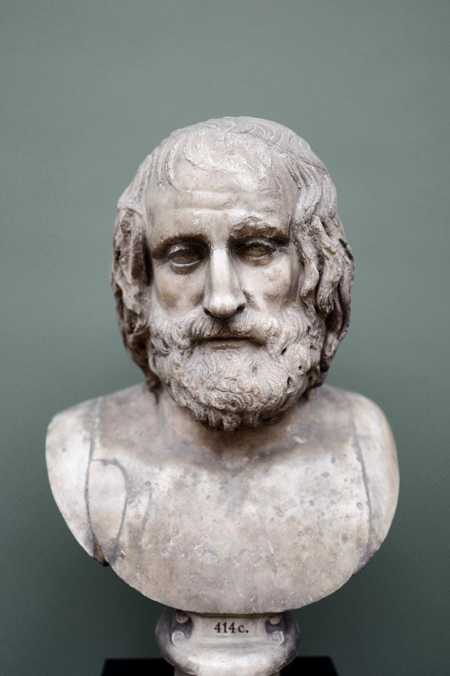
Senklassisk tid (400 – 323 f.Kr.)
Tre generelle tendenser, som præger senklassisk kunst:
Et kraftigt skub i retning af naturalisme og samtidigt en fornyet interesse for det individuelle
ikke blot menneskers alder og personlighed skildres men også deres følelser og sindsstemninger
Stadig stigende specialisering blandt kunstnerne
Nye forestillinger optræder
Fortolkning:
Følelser eller sindsstemning?
Portrætbyste af tragediedigteren Euripides
Romersk kopi
Notes:
Selv hvis /vi/ ikke synes skulpturerne føles meget følelsesfulde, så var det dog noget, man var optaget af her – altid at se på en skulptur og stille sig selv spørgsmål om deres mulige følelser etc.
Fordi individet også bliver populært, bliver portrætkunst af historiske personer mere og mere udbredt.
Hvordan synes I ham her ser ud? → trist? Han er også TRAGEDIEDIGTER, så det kunne være grunden

Slide 35
Senklassisk tid (400 – 323 f.Kr.)
Tre generelle tendenser, som præger senklassisk kunst:
Et kraftigt skub i retning af naturalisme og samtidigt en fornyet interesse for det individuelle
ikke blot menneskers alder og personlighed skildres men også deres følelser og sindsstemninger
Stadig stigende specialisering blandt kunstnerne
nogle af dem beskæftigede sig med at gengive den store lidenskab, andre søgte at fremstille lyriske stemninger og blidere følelser
Nye forestillinger optræder
Hermes med Dionysosbarnet, udført af Praxiteles, ca. 325 f.Kr., Det arkæologiske Museum i Olympia
Notes:
Lyriske stemninger: intimitet, drømme, sanselighed. – det hele bliver lidt mere abstrakt

Slide 36
Senklassisk tid (400 – 323 f.Kr.)
Tre generelle tendenser, som præger senklassisk kunst:
Et kraftigt skub i retning af naturalisme og samtidigt en fornyet interesse for det individuelle
ikke blot menneskers alder og personlighed skildres men også deres følelser og sindsstemninger
Stadig stigende specialisering blandt kunstnerne
nogle af dem beskæftigede sig med at gengive den store lidenskab, andre søgte at fremstille lyriske stemninger og blidere følelser
Nye forestillinger optræder
- ofte rent abstrakte begreber – som motivvalg. F.eks. personifikationer af tematikker såsom fred eller sindsstemninger såsom vanvid fremstilles nu menneskelige skikkelser
(antropomorf = menneskelignende).
Eirene (dvs. Freden) med Ploutos (dvs. Rigdom-men) på armen
Eirene med Ploutos, udført af Kephisodotos (Praxiteles’ far), 300-tallet f.Kr., Glyptoteket i München,

Slide 37
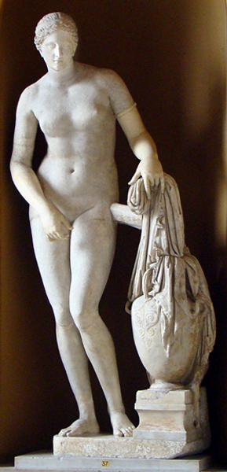
Senklassisk tid (400 – 323 f.Kr.)
Kendetegn ved senklassisk skulptur:
Mandeskulpturerne er stadig nøgne, mens kvindeskulpturerne fortsat gerne har tøj på (peplos, himation, chiton)
– vådstils-teknikken er også fortsat populær.
MEN
Første helt nøgne kvindeskulptur! Afrodte fra Knidos af Praxiteles
Nøgenheden er dog begrundet i motivet, nemlig kærlighedsgudinden Afrodite, som bader.
NB!
Kun Afrodite blev af og til fremstillet nøgen
Afrodite fra Knidos, Praxiteles, ca. 370 f.Kr. Vatikanmuseet, Rom.
Notes:
MEN – hvad sker der også nu? Er kvinderne fortsat fuldkommen påklædte?
Igen, mytologisk ”undskyldning” for at afbillede den afklædte/nøgne kvindekrop (husk at også den er et ideal)
Bemærk kontraposten, som danner den tydelige s-form ned gennem kroppen. Ovendrevent svaj i hoften! → giver kvindekroppens femininitet mulighed for endnu mere s-form og svaj?
En overdrevet kontrapost gør, at de senklassiske skulpturerer i højere grad inddrager det rum, de er i.
Læg også mærke til, at med de lidt mere komplekse positurer, så bliver der også arbejdet mere med lys og skygge.

